Slide 1
第4章朴素贝叶斯法
导读
Eddy

Slide 2
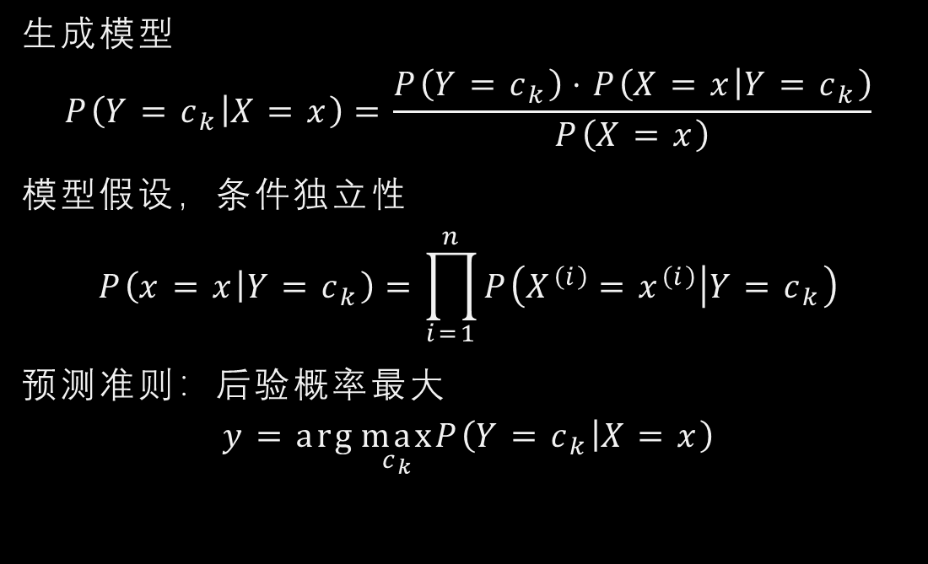
4.1朴素贝叶斯法的学习与分类
生成模型
$$P\left(Y=\left.c_{k}\right|X=x\right)=\frac{P\left(Y=c_{k}\right)⋅P\left(X=\left.x\right|Y=c_{k}\right)}{P\left(X=x\right)}$$
模型假设，条件独立性
$$P\left(x=\left.x\right|Y=c_{k}\right)=\prod_{i=1}^{n}{P\left(X^{\left(i\right)}=\left.x^{\left(i\right)}\right|Y=c_{k}\right)}$$
预测准则：后验概率最大
$$y=\arg{\max_{c_{k}}P\left(Y=\left.c_{k}\right|X=x\right)}$$

Slide 3
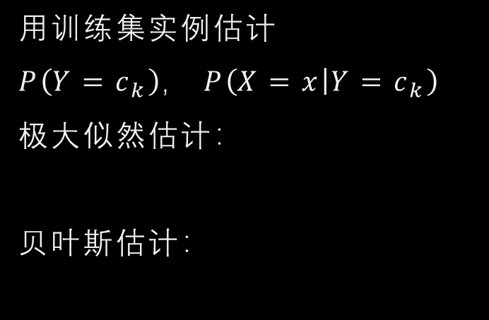
4.2朴素贝叶斯法的参数估计
用训练集实例估计
$P\left(Y=c_{k}\right)$， $P\left(X=\left.x\right|Y=c_{k}\right)$
极大似然估计：
贝叶斯估计：

